Slide 1
产品运营数据分析的分享
——基于AARRR模型的分享
By 林伟岩

Slide 2
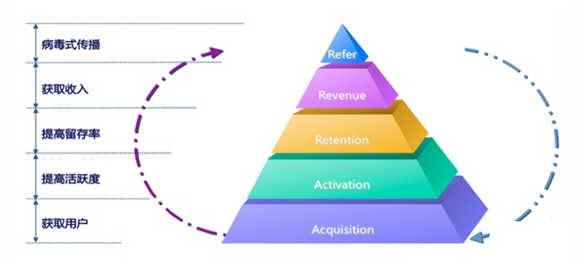
AARRR产品运营模型介绍
AARRR是Acquisition（获取用户）
Activation（提升活跃度）
Retention（提高留存率）
Revenue（获取收入）
Refer（病毒式传播）
这个五个单词的缩写，分别对应一款移动应用生命周期中的5个重要环节。
产品运营将围绕这5个环节展开，相应的数据分析也应该围绕这5个环节，发现问题，改善运营；

Slide 3
1、获取用户（Acquisition）
——含义、目标与关键数据指标

Slide 4
获取用户（Acquisition）
含义
产品运营人员通过各种推广渠道(Channel)，以各种方式（活动、合作、公关等）获取目标用户。该阶段是业务的投入期。
目标
通过组合各种维度(如时间、地域、渠道)对各种营销渠道的效果进行评估，从而更加优化合理的确定投入策略，最小化用户获取成本(CAC)，获取目标用户量；

Slide 5
获取用户（Acquisition）
关键数据指标
CAC(Consumer Acquisition Cost) 用户获取成本
CAC = 投入成本/有效用户数，以CPX(Cost per X，如获取每个登录用户的成本)的方式呈现。
将CAC按渠道进行拆解，就可以得出渠道推广的成本。
数据维度 | 数据指标 | 健康表现
用户数量 | 点击下载数（Click) | 保持同比和环比的正常增长；不低于行业增长的平均值；（漏斗分析法）
 | 安装用户数(Install)
 | 注册用户数(Sign-Up)
 | 登录用户数（Log-in)
用户增长 | 自然用户增长（Organic Users） | 保持同比和环比的正常增长，同时注意是否推出新功能
 | 推广用户增长（Marketing Users） | 是否达到推广活动的预期效果
渠道转化（分渠道） | 安装/下载比 | 比值越趋近于1表明用户转化越好，在比值低于0.8时，则转化不好，需分析原因，如安装包是否过大
 | 注册/安装比 | 比值越趋近于1表明用户转化越好，在比值低于0.6时，则转化不好，需分析原因，如注册门槛是否过高；验证短信是否正常等
 | 登录/注册比 | 比值越趋近于1表明用户转化越好，在比值低于0.9时，则转化不好，需分析原因，如登陆引导是否合理等
渠道增长（分渠道） | 同比增长 | 保持内生性正常增长，同时注意是否有推广活动
 | 环比增长 | 保持周期性正常增长，同时注意是否有推广活动
渠道份额（分渠道） | 用户来源渠道构成 | 没有推广活动时，渠道构成基本保持不变，如有变化，应该分析渠道原因
 | Top5渠道占比 | 没有推广活动时，Top5渠道占比基本保持不变，同时注意不过于依赖单一渠道
反渠道作弊 | 虚假用户数 | 即一次性用户，越少越好,健康的一次性用户比例应当不大于15%
 | 广告用户数 | 即水军，越少越好

Slide 6
2、提高活跃度(Activation)
——含义、目标与关键数据指标

Slide 7
提高活跃度
含义
活跃用户，指一段时间内启动/登录过App的用户,反映的是产品用户粘性和渠道用户质量。
目标
通过内容运营和用户活动，提升内容吸引力和用户互动性，从而增加用户活跃度。

Slide 8
提高活跃度
关键数据指标
数据维度 | 数据指标 | 健康表现
活跃用户 | 日活跃用户数（DAU） | 从长期的发展趋势来看，应当呈现出稳定的趋势曲线,如果有推广活动，活跃用户数量应该明显上升
 | 周活跃用户数（WAU）
 | 月活跃用户数（MAU）
 | 非当日新增活跃用户数 | 剔除当日新增影响，日活跃数应该保持基本稳定，同时如果前一天有较大的用户新增，则当日活跃用户应该保持相应的增长
 | 非当周新增活跃用户数 | 剔除当周新增影响，周活跃数应该保持基本稳定，同时如果前一天有较大的用户新增，则当周活跃用户应该保持相应的增长
 | 非当月新增活跃用户数 | 剔除当月新增影响，月活跃数应该保持基本稳定，同时如果前一天有较大的用户新增，则当月活跃用户应该保持相应的增长
 | 日活跃率 | 社交产品的日活跃率不应低于20%，低于10%则产品进入衰退期
 | 周活跃率 | 社交产品的周活跃率不应低于45%，低于24%则产品进入衰退期
 | 月活跃率 | 社交产品的月活跃率不应低于68%，低于32%则产品进入衰退期
 | DAU/WAU | 比值越趋近于1表明用户活跃度越高，在比值低于0.2时，应用的传播性和互动性将会很弱
 | DAU/MAU
启动次数 | 日启动次数 | 启动次数应该保持基本稳定，如果有较大用户新增，则启动次数也应该保持相应增长
 | 周启动次数
 | 月启动次数
 | 日平均启动次数 | 平均启动次数应该保持基本稳定，作为用户流失的预警指标，如果平均启动次数下降超过10%，则应分析原因，分析维度包括：用户新增，产品功能，是否有竞品推出等
 | 周平均启动次数
 | 月平均启动次数
使用时长 | 平均单次使用时长 | 平均使用时长应该保持基本稳定，作为用户流失的预警指标，如果平均使用时长下降超过10%，则应分析原因，分析维度包括：用户新增，产品功能，是否有竞品推出、内容变化等
 | 平均日使用时长

Slide 9
3、提高留存率(Retention)
——含义、目标与关键数据指标

Slide 10
提高留存率
含义
用户自某段时期开始使用应用，在一段时间之后，仍然还在使用应用的被认做是留存；这部分用户占当时新增用户的比例，即是留存率。留存一直都是用来评定用户粘度的最好指标。
目标
关注某日/某周的新增用户在之后的不同时期还有多少人仍在使用，从而了解到应用在使用多久后容易流失用户。找出最易流失用户的时间段，通过调整应用的策略、活动激励等措施来降低用户的流失。

Slide 11
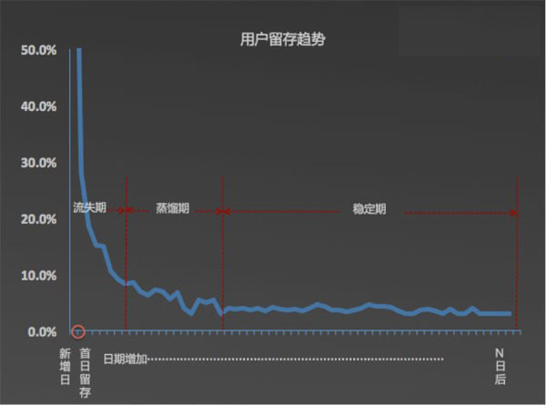
提高留存率
关键数据指标
留存率三阶段
流失期——用户新进入后的前几天是流失量最大的时期，留存率显著下降，是流失期。其中第一天的留存率被称为“次日留存率”。
蒸馏期——在经过几天大幅度流失后，用户留存会进入小幅度下降时期，这就如同是蒸馏过程，是蒸馏期。
稳定期——经过一段时间蒸馏后，用户留存会呈现出一种很稳定的态势，不会有明显的增减，可称为稳定期，这段时间会保持较长时间。
数据维度 | 数据指标 | 健康表现
用户留存率 | 次日留存率 | 社交产品的次日留存率不应低于40%，如果低于，可能是用户对产品的第一印象不是很好，或者内容不符需要
 | 周留存率 | 社交产品的周留存率不应低于20%，如果低于，则可能是产品或内容不能产生持续吸引力，应该适时采取激励措施
 | 月留存率 | 社交产品的月留存率不应低于10%，如果低于，可能是产品功能单一，内容乏味等原因

Slide 12
4、获取收入
——类型、计算与关键数据指标

Slide 13
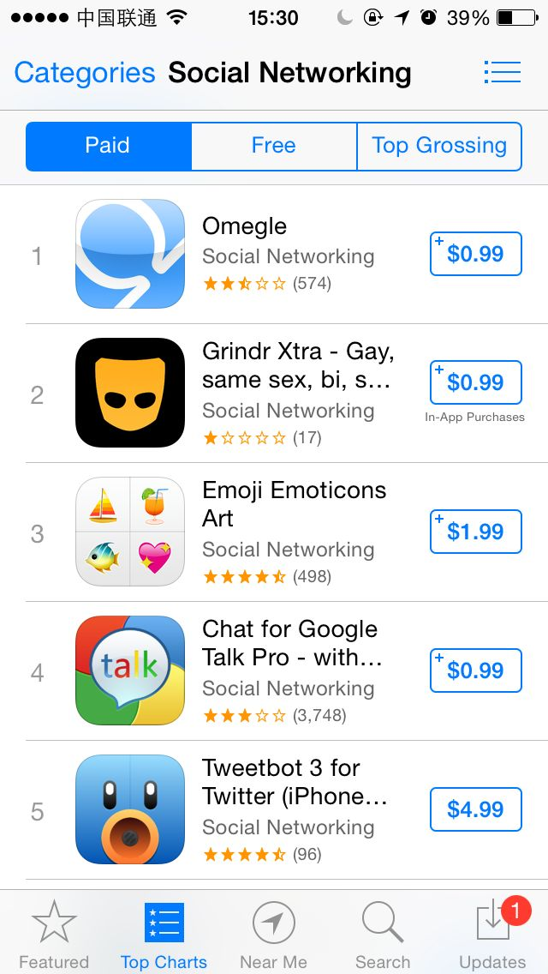
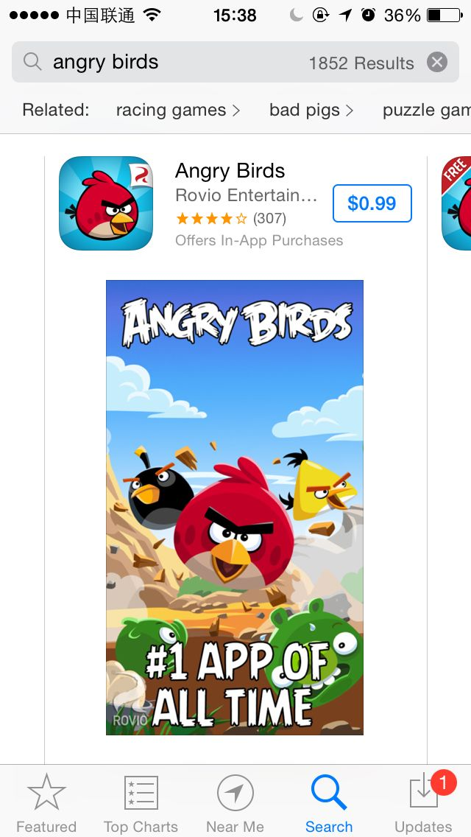
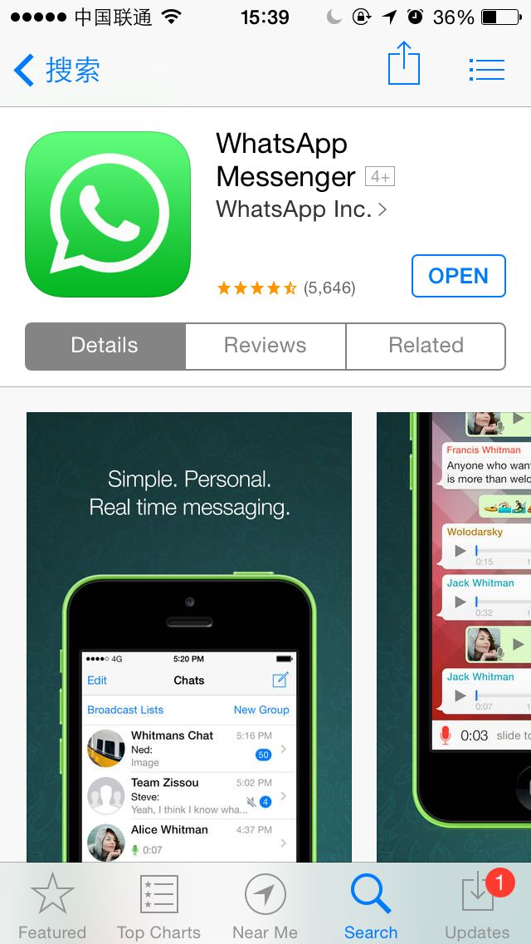
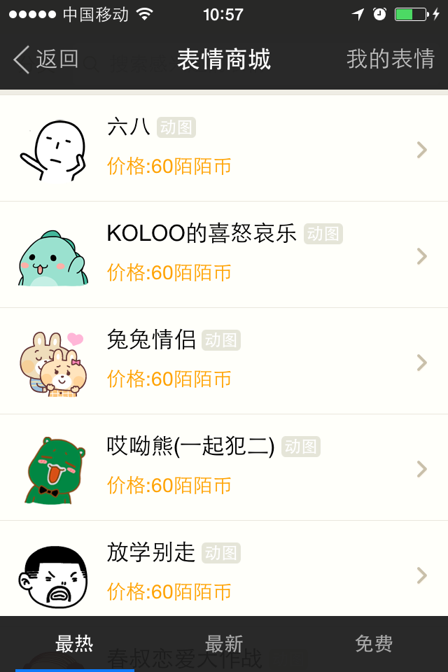
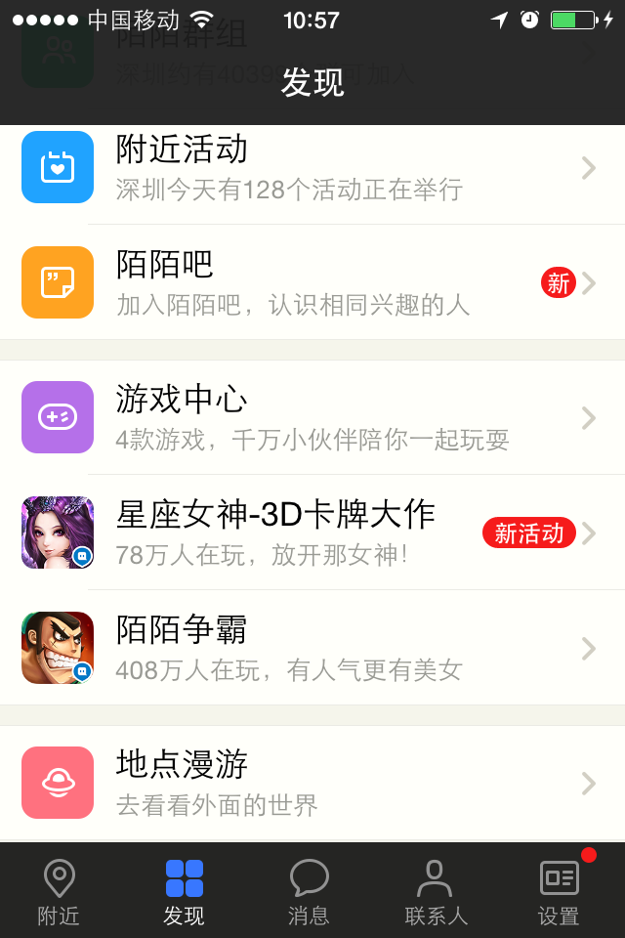
获取收入
社交产品盈利模式
盈利模式 | 典型形式 | 代表应用 | 计算方式
付费应用 | App Store一次性付费下载 | Angry Birds/ Fruit Ninja | 收入=下载单价*下载次数
 | 应用年费/月租 | WhatsApp/ QQ会员 | 收入=年费*使用年数
应用内付费 | 免费下载+增值服务 | QQ/ LINE | 收入=单个用户付费*付费用户数
应用内广告 | 接入第三方广告平台，参与广告分成 | 第三方广告平台（有米、多盟)，积分墙 | 收入=点击（效果）*次数
应用平台联营 | 游戏联营，收入分成 | 陌陌 | 收入=联营收入*分成比例
 | 应用导流 | 被窝秘密 | 收入=导流用户量*分成价格

Slide 14
获取收入
收入宏观指标
1. ARPPU, Average Revenue per Paying User, 即平均每付费用户收入。一般以月为单位计算，计算方法如下： 月总收入/月付费用户数（二八法则，鲸鱼用户）；
2. ARPU，Average Revenue per User, 即平均每用户(活跃用户)收入。一般以月为单位计算，计算方法如下： 月总收入/月活跃用户数；
3. 付费转化率(Conversion Rate)，指付费用户占整体活跃用户的比例。一般以月为单位计算。
计算方法如下：月付费用户数/月活跃用户数；
* 收入、ARPPU、付费转化率之间存在如下的关系：Revenue = ARPPU * MAU * 付费转化率

Slide 15
获取收入
4. 用户生命周期价值(LTV)
用户的生命周期是指一个用户从第一次启动应用，到最后一次启动应用之间的时间。LTV就是某个用户在生命周期内为该应用创造的收入总计，可以看成是一个长期累计的ARPU值。
每个用户平均的LTV = 每月ARPU * 用户按月计的平均生命周期。
利润=LTV – CAC,最大化LTV，最小化CAC，则利润最大化；
结合分群(segmentation)，断代(cohort)等分析方法，可以针对特定的群体或渠道计算LTV和CAC，从而评估特定特定群体和渠道的利润。

Slide 16
5、自传播(Refer)
——含义、计算与建议

Slide 17
自传播
含义
自传播，或者说病毒式营销，指产品带给用户良好体验以后，用户自发推荐给周边的人，从而形成口碑效应，带来更大的自然增长；
计算指标
K因子，K = (每个用户向他的朋友们发出的邀请的数量) * (接收到邀请的人转化为新用户的转化率)。假设平均每个用户会向20个朋友发出邀请，而平均的转化率为10%的话，K =20*10%=2。这个结果还算是不错的效果——当K>1时，用户群就会象滚雪球一样增大。如果K<1的话，那么用户群到某个规模时就会停止通过自传播增长。

Slide 18
自传播
自传播建议
1、应用还不能完全依赖于自传播，还必须和其它营销方式结合；
2、从产品设计阶段就加入有利于自传播的功能，还是有必要的，毕竟这种免费的推广方式可以部分地减少CAC；
3、利用各大社交媒体，聚拢粉丝，扩大产品影响；

Slide 19
谢谢大家，欢迎讨论~

